Slide 1
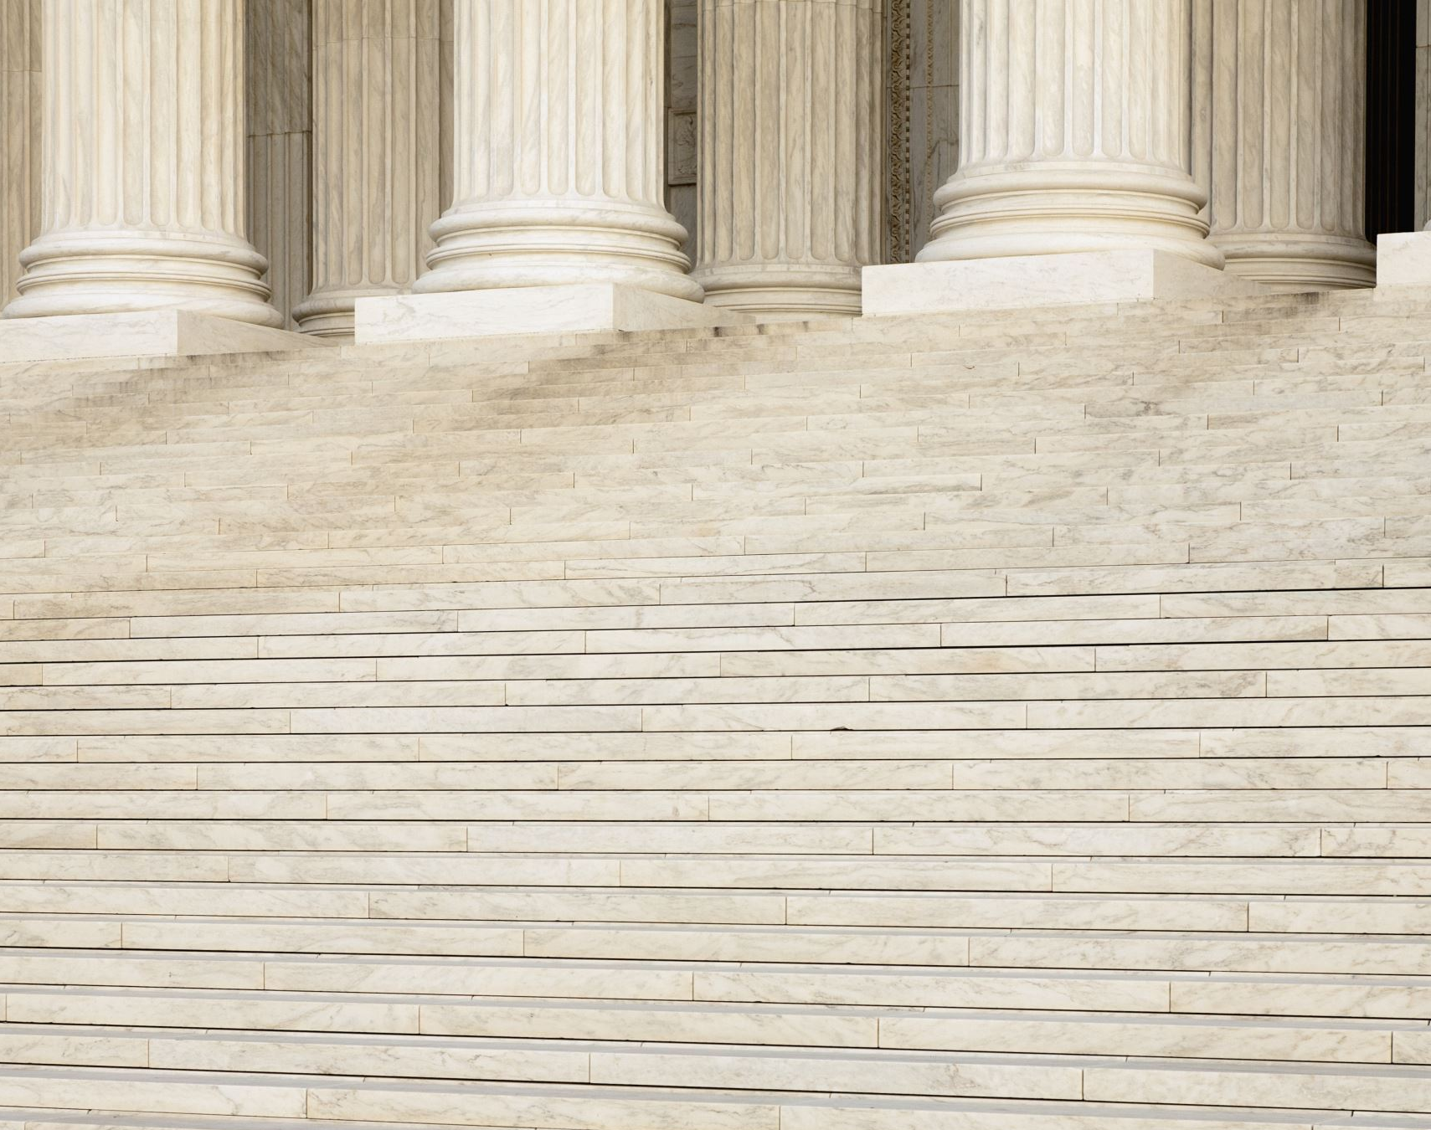
A ASSEMBLEIA DE JERUSALÉM
Lição 13
Eldon Junior

Slide 2
Texto Áureo
"Na verdade, pareceu bem ao Espírito Santo e a nós não vos impor mais cargo algum, senão estas coisas necessárias."
(At. 15.28)

Slide 3
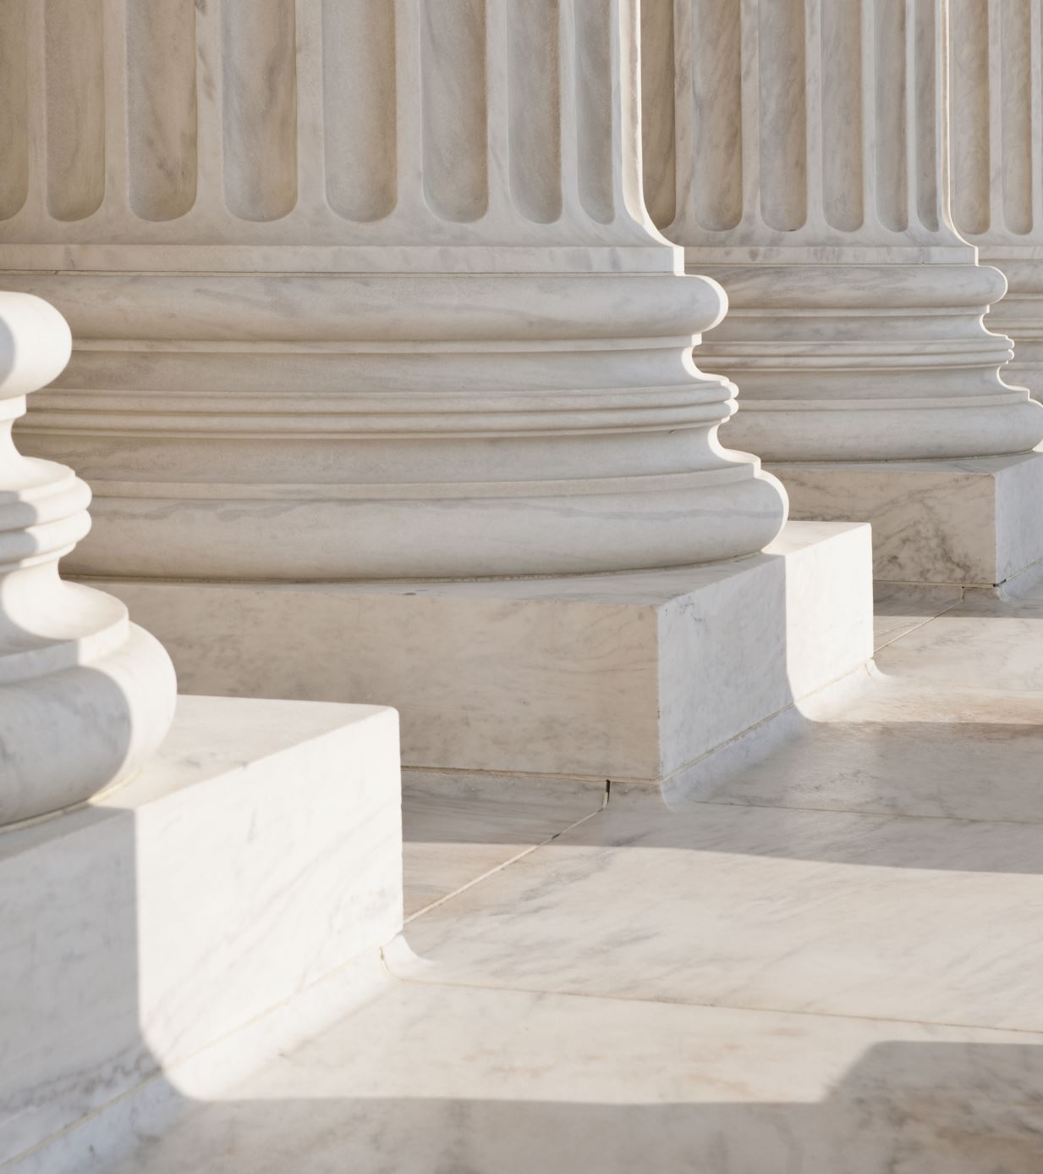
Introdução
A Assembleia de Jerusalém, narrada em Atos 15, é o primeiro concílio da história da Igreja. O problema: como integrar os gentios convertidos à comunidade cristã majoritariamente judaica sem impor sobre eles a lei mosaica?

Slide 4
Introdução
A solução para problemas doutrinários – A Igreja primitiva lidou com conflitos entre a tradição judaica e a fé dos gentios com equilíbrio, oração e ação do Espírito Santo.
01
O exercício da liderança e da autoridade – Pedro, Tiago, Paulo e Barnabé mostram o papel dos líderes como mediadores e intérpretes do mover de Deus.
02
A decisão tomada sob direção do Espírito Santo – A resolução da assembleia foi resultado de discernimento espiritual, não apenas racional.
03

Slide 5

TÓPICO I – A QUESTÃO DOUTRINÁRIA

Slide 6
1. O Relatório Missionário
O Primeiro Concílio de Jerusalém
Em Antioquia (At 11.19-30) nasce a primeira igreja multicultural.
O conflito surge: circuncidar ou não os gentios? (At 15.1-2).
Concílio: do latim concilium, reunião deliberativa. É um encontro de líderes para discernir a vontade do Espírito à luz da Escritura.

Slide 7
Relatório de Paulo e Barnabé
Relatam milagres entre os gentios (At 15.12).
Sinais e maravilhas como selo da aprovação divina.
Irineu de Lião (Contra as Heresias, III,12): “Onde o Espírito está, aí estão os dons de Deus”.

Slide 8
2. O Legalismo Judaizante
Contexto histórico-religioso do Judaísmo do séc. I
Centralidade da Lei – Para o judeu do séc. I, a Lei mosaica (Torá) não era apenas um código religioso; era identidade nacional, fronteira étnica e pacto com Deus.
Circuncisão, alimentos e calendário eram as três colunas que diferenciavam judeus de gentios (cf. Josefo, Antiguidades Judaicas, Livro XIII).

Slide 9
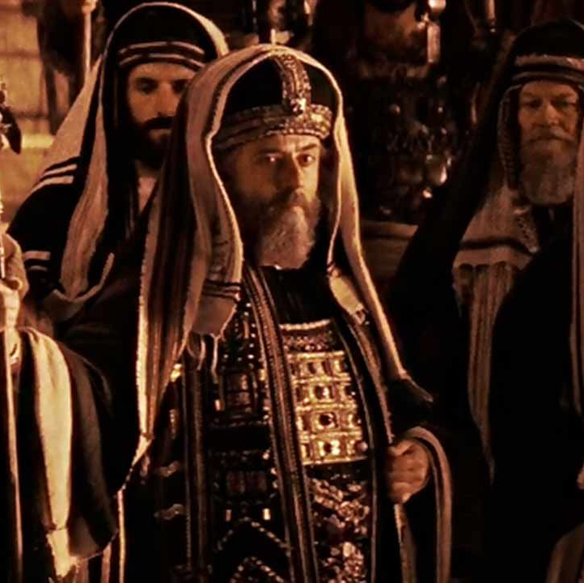
Entenda...
Os fariseus, os escribas e parte dos cristãos oriundos do judaísmo entendiam o cristianismo como movimento dentro do judaísmo, não uma religião nova.

Slide 10
Por que se incomodaram com o relatório missionário?
A diluição da identidade: O crescimento dos gentios na igreja parecia ameaçar a pureza do pacto (At 15.1: “Se não vos circuncidardes, não podeis ser salvos”).
Perda do status de povo eleito exclusivo: o judaísmo via-se como guardião das alianças e das promessas (Rm 9.4-5). Gentios incluídos “sem lei” pareciam heresia.

Slide 11
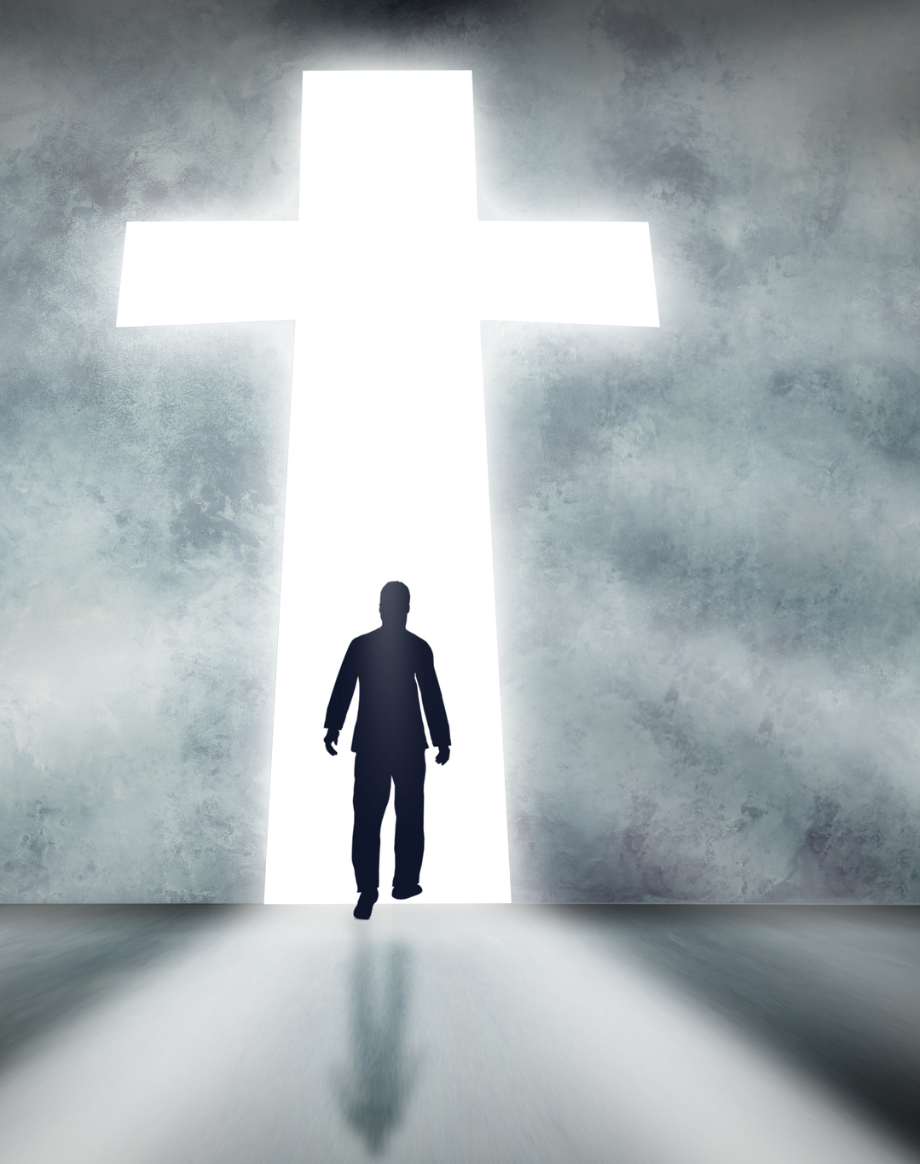
O pano de fundo espiritual
Antiga mentalidade: Salvação = obediência ao pacto mosaico + identidade étnica.
Nova mentalidade em Cristo: Salvação = fé na obra de Cristo + regeneração pelo Espírito.
O choque não era apenas cultural, mas teológico.

Slide 12
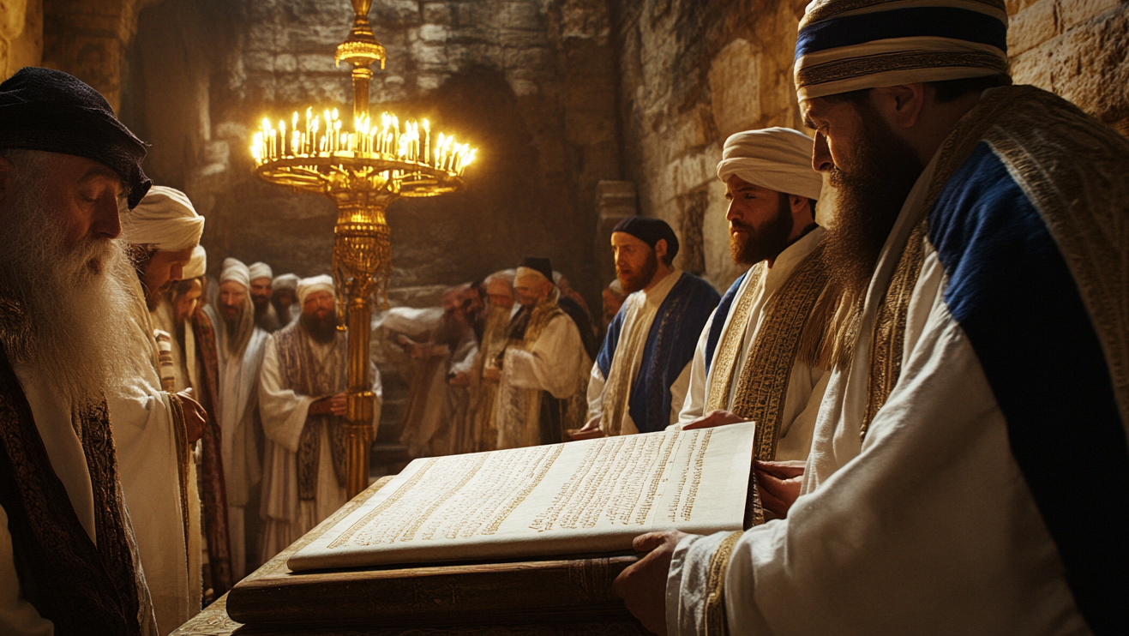
TÓPICO II – O DEBATE DOUTRINÁRIO

Slide 13
1. Uma Questão Crucial
Circuncisão dos gentios
A pressão dos judaizantes era submeter todos à Lei de Moisés.
A direção de Pedro como líder
Capacitado por Cristo (Jo 21.15-17; Mt 16.19).
Pedro relembra Cornélio: Deus não faz acepção de pessoas (At 10.34-35).

Slide 14
Salvação pela Graça
Ef 2.8-9; Gl 2.16.
Agostinho em De Spiritu et Littera sublinha: “A Lei foi dada para que a graça fosse buscada”.
O Evangelho inverte a lógica da Lei: misericórdia primeiro, depois preceitos (Rm 8.1-4).

Slide 15
2. A Experiência do Pentecostes na Fé dos Gentios
Pedro cita Cesareia e Cornélio
O Espírito desceu sem circuncisão (At 10.44-48).
Paulo aos gálatas (Gl 3.1-5): recebemos o Espírito pela fé, não pelas obras da Lei.

Slide 16
Salvação no Antigo Testamento
Era pela fé nas promessas de Deus (Gn 15.6; Hb 11), antevendo Cristo.
Clemente de Roma já via no chamado dos gentios o cumprimento das promessas de Abraão.
Gn 15.6 – “E creu Abrão no Senhor, e isso lhe foi imputado por justiça.”
Hb 11.13 – “Todos estes morreram na fé, sem terem recebido as promessas…”

Slide 17
Ou seja:
Antes da cruz = fé prospectiva (olhando para o Messias prometido).
Depois da cruz = fé retrospectiva (olhando para o Messias que veio).

Slide 18
A graça precede a lei
Abraão é justificado em Gn 15 antes de existir a Lei mosaica (Êx 20).
A Lei não salvava; apenas diagnosticava o pecado (Rm 3.20; Gl 3.19-24).
Para Pearlman (em Conhecendo as Doutrinas da Bíblia, CPAD), a Lei “era o aio para nos conduzir a Cristo” (Gl 3.24).

Slide 19
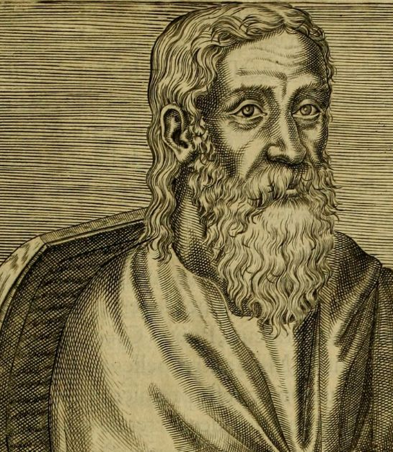
Na Patrística...
Justino Mártir (Diálogo com Trifão, 47): os patriarcas “eram salvos pela fé, não pelas obras da Lei, e pela expectativa do Messias”.
Agostinho (Enarrationes in Psalmos 32): “Todos os santos antes de Cristo foram salvos pela fé no Cristo que haveria de vir.”
Clemente de Roma vê no chamado dos gentios (Rm 9.25) o cumprimento das promessas de Abraão, mostrando que Deus sempre planejou incluir os não judeus.

Slide 20
O Cumprimento em Cristo
Cristo é o “Cordeiro de Deus” (Jo 1.29) que tira definitivamente o pecado.
Atos 10 (Cornélio) e Atos 15 (Assembleia de Jerusalém) mostram a virada escatológica: as promessas feitas a Abraão (Gn 12.3) se cumprindo em Jesus.
Pedro declara: “Cremos que seremos salvos pela graça do Senhor Jesus, como também eles” (At 15.11) — ou seja, não há dois modos de salvação, um para judeus e outro para gentios.

Slide 21
E o Espírito Santo
A descida do Espírito Santo sobre os gentios antes da circuncisão (At 10.44-48) autentica a nova ordem da graça.
O Espírito Santo é selo e penhor da salvação (Ef 1.13-14).
Pearlman afirma que o derramamento do Espírito nos gentios validou a fé deles como genuína.

Slide 22
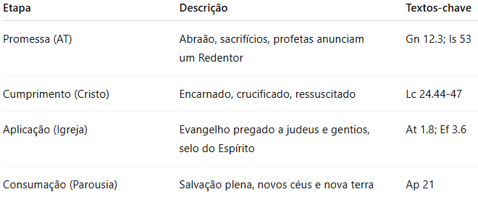

Slide 23
3. A Fundamentação Profética da Fé Gentílica
Tiago cita Amós 9.11-12
Cumprimento profético: os gentios incluídos no povo de Deus.
Plano Salvífico
Israel escolhido → Cristo enviado → Graça para todos.
A Lei x o Evangelho
Pearlman (pp.171-172): “A Lei diz: ‘Faça isso e viverá’. O Evangelho diz: ‘Receba a vida, e faça’”.
Esta frase sintetiza a tensão resolvida no Concílio.

Slide 24
TÓPICO III – A DECISÃO DA ASSEMBLEIA DE JERUSALÉM

Slide 25
1. O Espírito na Assembleia
O Espírito Santo como Pessoa
At 15.28; At 5.32: não força, mas agente pessoal.
Visão assembleiana
Declaração de Fé das AD: “Cremos no batismo no Espírito Santo como experiência posterior à salvação e no Espírito como Consolador, que guia e edifica a Igreja”.

Slide 26
1. O Espírito na Assembleia
“Pareceu bem ao Espírito Santo e a nós…” (At 15.28)
Não é apenas uma força ou influência impessoal, mas um agente pessoal, que toma decisões, orienta e confirma.
A ação do Espírito é colegial, manifestando-se através da comunidade (líderes, profetas e membros).
At 5.32 reforça: “Deus deu testemunho deles, também o Espírito Santo…” — mostrando que a ação do Espírito está ligada à autenticidade da obra da igreja.

Slide 27
Manifestação do Espírito através de dons
A participação do Espírito na Assembleia não foi abstrata:
Judas e Silas eram profetas (At 15.32), e sua presença representava a manifestação prática do Espírito.
A Assembleia funcionou de forma sinodal: todos ouviram e foram guiados pela direção do Espírito, mostrando que liderança cristã não é autoritária, mas cooperativa.

Slide 28
Entenda...
Personalidade do Espírito: Ele pensa, sente e age (Jo 16.13).
Direção da Igreja: A Assembleia de Jerusalém é modelo do EspíritoSanto guiando coletivamente — a decisão final foi inspirada por Ele.
Autoridade espiritual: O Espírito não anula líderes; Ele capacita, confirma e coordena a liderança segundo a Palavra de Deus.

Slide 29
2. A Orientação do Espírito na Assembleia
Contexto histórico e bíblico
At 15.28: “Pareceu bem ao Espírito Santo e a nós…”
A frase evidencia que a decisão não surgiu apenas da lógica humana, mas da orientação pessoal do Espírito Santo, agindo no corpo da igreja.
A autoridade não era arbitrária: o Espírito atua em comunhão com a liderança e o discernimento coletivo, e não sobrepondo-se à igreja.

Slide 30
Profetas
Judas e Silas
Eram profetas enviados com Paulo e Barnabé para levar a decisão aos gentios.
Sua profecia consistia em:
  Confirmar a decisão já tomada sob direção do Espírito.
  Edificar e encorajar a igreja em Antioquia para receber os gentios sem imposição legalista.
A profecia demonstra a manifestação prática dos dons do Espírito (1Co 12.7-11).

Slide 31
A Assembleia funcionou segundo padrão triplo:
Testemunho histórico-missional Paulo e Barnabé relatam sinais e milagres entre os gentios.
Testemunho profético – Judas e Silas confirmam e edificam.
Deliberação comunitária – Tiago sintetiza, usando Escritura (Am 9.11-12) para fundamentar a decisão.

Slide 32

O Espírito como guia e diretor
Ele conduz decisões coletivas, não impondo autoridade, mas atuando em sinergia com líderes e comunidade.
Atua por meio dos dons, da Palavra e da experiência missionária, mostrando sinais de aprovação.

Slide 33
Orientação por meio dos profetas
Judas e Silas exemplificam que profetas não apenas predizem, mas interpretam a ação de Deus e encorajam o corpo a obedecer à vontade divina.
Na nossa visão pentecostal, os profetas continuam sendo canais do Espírito para conselhos, advertências e confirmação de decisões.

Slide 34

No propósito da edificação do Corpo
At 15.32: a profecia não foi apenas mensagem intelectual; foi ação prática para fortalecer a fé da comunidade e prevenir confusões sobre a lei e a graça.
A manifestação do Espírito gera unidade, segurança na decisão e clareza doutrinária.

Slide 35
3. O Parecer Final da Assembleia
Decisão prática
Abster-se de alimentos sacrificados, sangue, carne sufocada e imoralidade sexual (At 15.29).
A decisão da Assembleia não visava o legalismo, mas a orientação pastoral, prevenindo escândalos e mantendo a igreja em santidade.

Slide 36
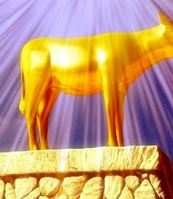
3. O Parecer Final da Assembleia
Abstenção de coisas sacrificadas a ídolos:
Ensino claro sobre a soberania de Deus sobre tudo (1Co 8.1-13).
Entendemos que não há pecado intrínseco em comer, mas a prática poderia prejudicar a consciência de outros irmãos e comprometer a unidade (Rm 14.20-21).

Slide 37
3. O Parecer Final da Assembleia
Abstenção de sangue:
Conecta-se à tradição mosaica (Lv 17.11), mas no Novo Testamento, a salvação não depende da lei, e sim do sangue de Cristo.
É um princípio de respeito à vida e santidade, não imposição legalista.

Slide 38
3. O Parecer Final da Assembleia
Carne sufocada:
Carne de animais não sangrados adequadamente era comum em rituais pagãos.
Evita associação com sacrifícios idólatras, reforçando a separação do crente do paganismo.

Slide 39

3. O Parecer Final da Assembleia
Fornicação:
A instrução é moral, não ritual.
Reflete a continuidade do ensino bíblico: santidade do corpo e ética sexual (1Ts 4.3-5).

Slide 40
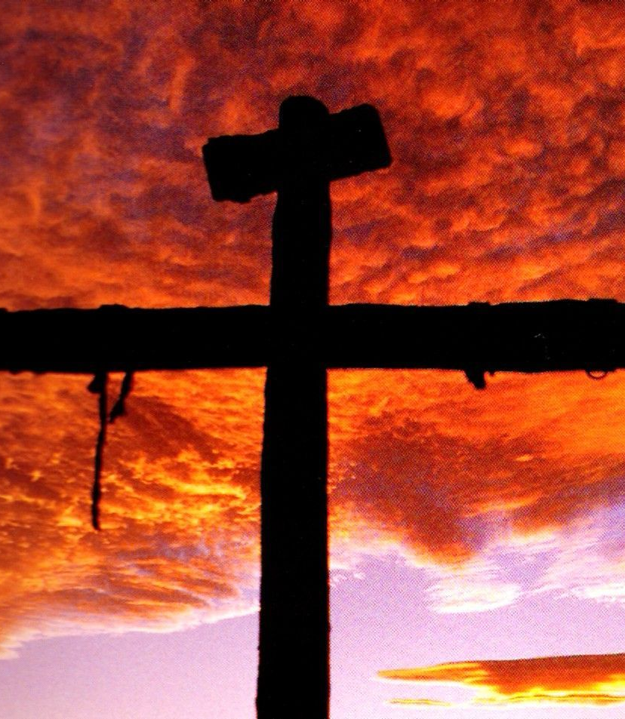
Enfim...
Graça não é licença:
Quem é salvo não está livre de normas éticas; a salvação transforma o coração e faz com que a lei de Deus seja escrita no coração (Jr 31.33).
Graça transformadora
Salvação pela graça leva ao respeito ao próximo, à santidade e ao testemunho cristão.

Slide 41
Enfim...
Conflitos doutrinários devem ser tratados com diálogo, Escritura e oração.
Liderança espiritual é humilde, aberta e submissa ao Espírito.
O Espírito Santo é o verdadeiro guia da Igreja, não apenas no passado, mas hoje.
A Graça de Cristo supera barreiras culturais, étnicas e religiosas, formando um só povo para Deus.

